Slide 2
Название не принадлежит Гоголю, дано редакторами его сочинений. В 1833г. писатель задумал книгу под названием «Лунный свет в разбитом окошке чердака на Васильевском острове в 16-й линии»

Slide 3
«Невский проспект» «Нос» «Портрет» «Шинель» «Записки сумасшедшего» «Рим»
«Петербургские повести»

Slide 4
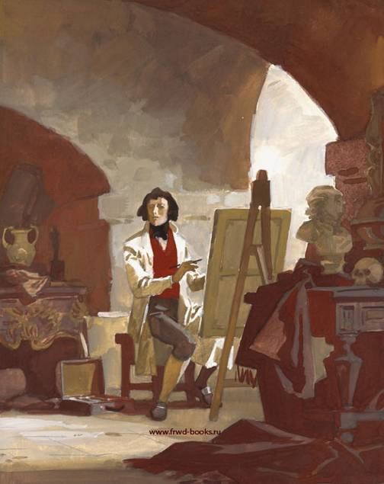
«Портрет»
"Портрет" - не просто одна из "Петербургских повестей", в которой говорится о назначении писателя и его творения, - это произведение, где с наибольшей полнотой выражается взгляд Гоголя на смысл и задачи искусства и самого Художника.

Slide 5
Н.Гоголь ставит сложные проблемы: Какова роль искусства в мире? Каково предназначение художника?
«Талант есть драгоценнейший дар Бога – не погуби его»
«…Спасай чистоту души своей. Кто заключил в себе талант, тот чище всех должен быть душою.»

Slide 6
Проблема повести
Ответственность человека за свою судьбу.
Выбор человека в жизни.

Slide 7
Композиция повести
I часть. Истории художника Чарткова.
II часть. Обстоятельства создания портрета и судьба его автора.

Slide 8
Композиция повести

Slide 9
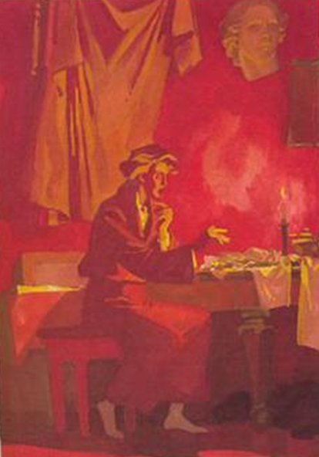
План 1 части

Slide 10
Композиция 1 части повести

Slide 11
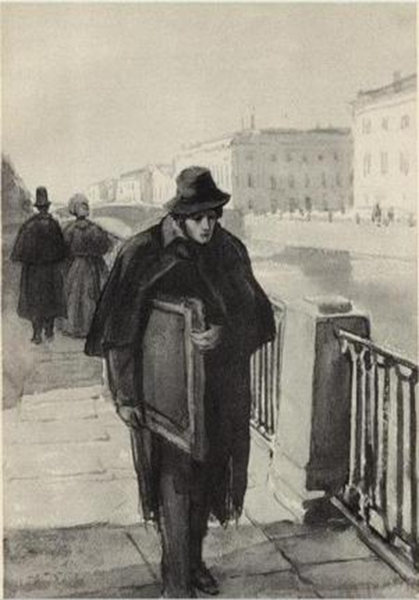
Характеристика героя
Как выглядел Чартков в начале повести?
Что представляло собой его жилье?
Был ли Чартков талантлив? Найдите подтверждение в тексте.

Slide 12
Как изображен процесс работы над портретом Лизы?
Что нарушает работу художника?
Как относится к претензиям заказчика?
Что примиряет его с ними?
Почему Гоголь так подробно описал первый портрет, а об остальных творениях художника упомянул только вскользь?

Slide 13
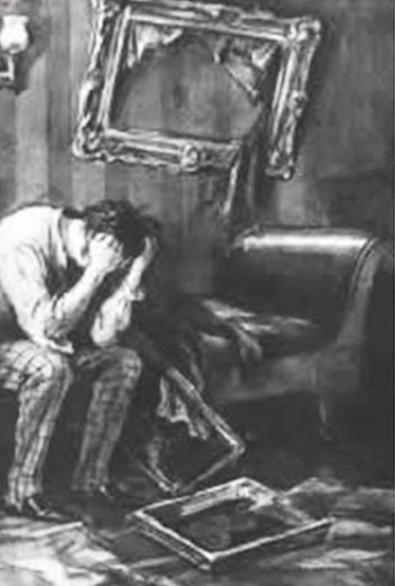
Как закончил жизнь Чартков?

Slide 16
Композиция 2 части повести

Slide 17
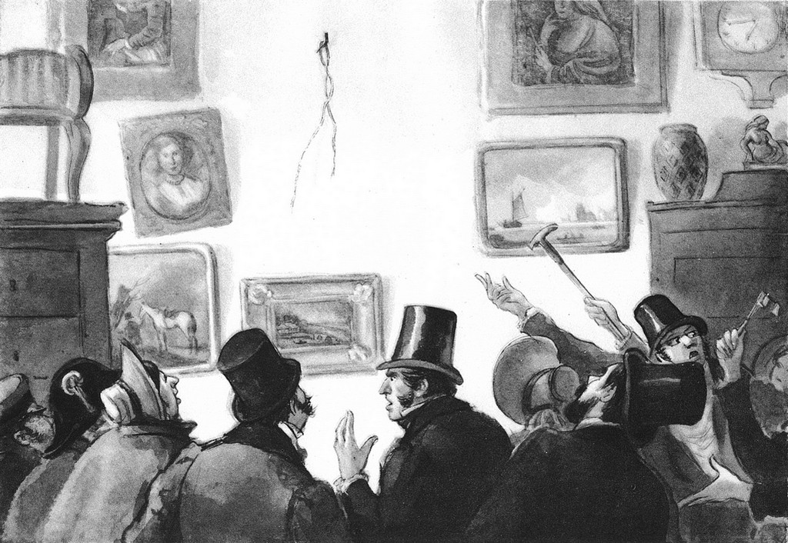
Аукцион

Slide 18
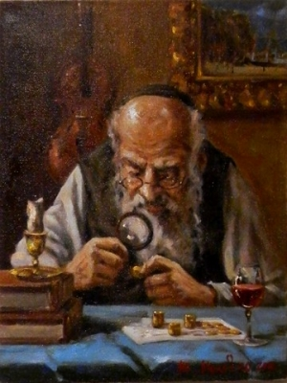
Образ ростовщика
1.Какие детали в описании внешности ростовщика настораживают читателя?
2.Почему к ростовщику постоянно обращались люди за деньгами?
3.Олицетворением чего является сам ростовщик и его портрет в повести Н.В.Гоголя?
4.Какие перемены происходят в людях, которые связывают себя с ростовщиком?

Slide 19
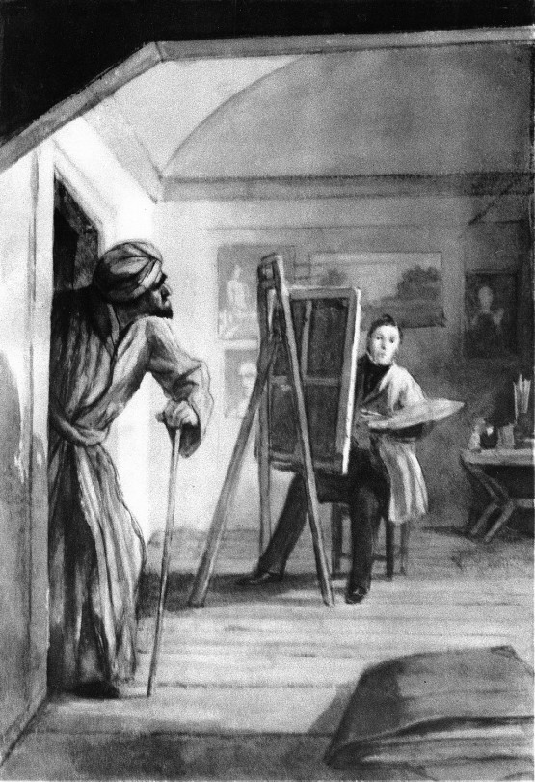
Ростовщик у художника
Почему ростовщик заказал свой портрет?

Slide 20
Проблема выбора художниками своего пути к искусству
Художник Андрей Петрович Чартков
Художник, написавший портрет ростовщика
Какие искушения и испытания прошёл каждый из художников, выбирая свою дорогу к истинному искусству?

Slide 21
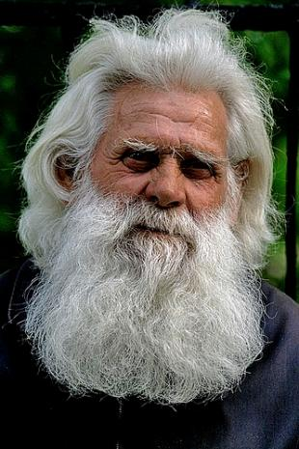
Советы художника портрета своему сыну
«Талант есть драгоценнейший дар бога – не погуби его. Исследуй, изучай все, что ни видишь,…умей находить внутреннюю мысль и… старайся постигнуть высокую тайну созданья».
«Спасай чистоту души своей. Кто заключит в себе талант, тот чище всех должен быть душою. Другому простится многое, но ему не простится».

Slide 22
Задачи искусства

Slide 23
Поветь «Портрет» не несет успокоения, показывая, насколько все люди, независимо от характера и высоты убеждений, подвержены злу. Гоголь переделал финал повести. В первой редакции облик ростовщика таинственно испаряется с полотна, оставив чистым холст. В окончательном тексте повести портрет ростовщика исчезает: зло опять пошло бродить по свету…

